Slide 1


Slide 2


Slide 3
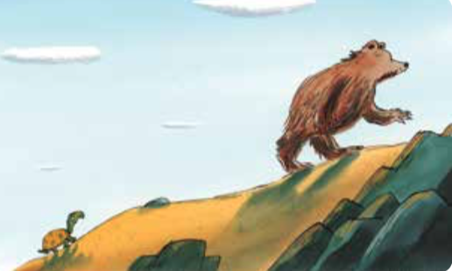
¿Qué sintió la tortuga frente a la actitud
del oso Óscar?

Slide 4
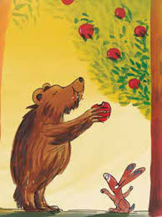
¿Qué sintió el conejo frente a la actitud del oso Óscar?

Slide 5
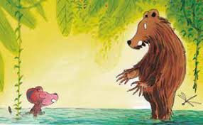
¿Qué sintió el mono frente a la actitud del oso Óscar?

Slide 6
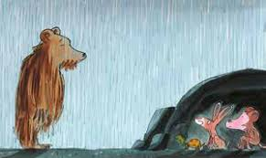
¿Qué sintio Óscar cuando no
pudo entrar a la cueva?

Slide 7
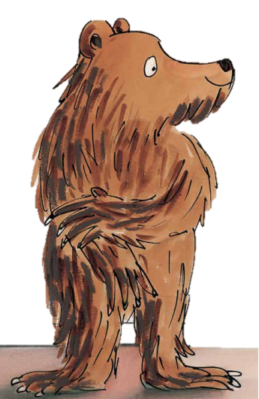




Óscar no lograba reconocer la emoción que
sentia…..

Slide 8

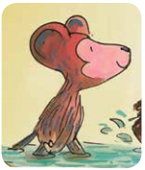
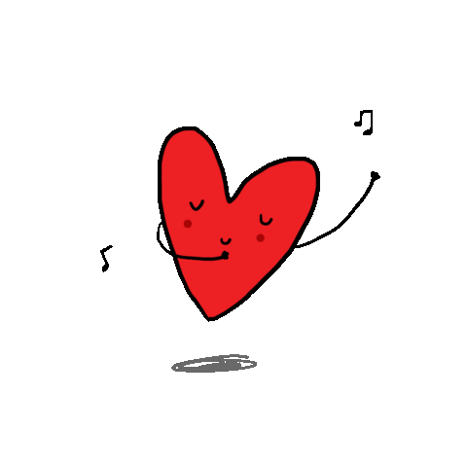
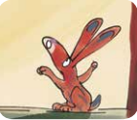



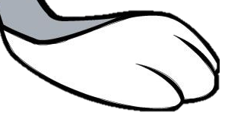
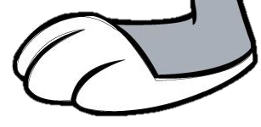
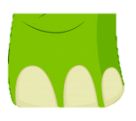
Óscar conoció así un nuevo sentimiento!

Slide 9


Slide 10
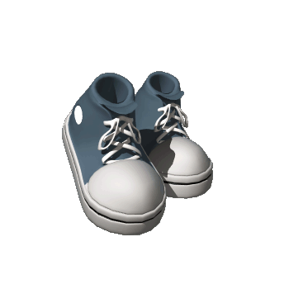
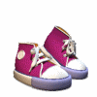

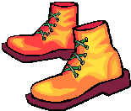
Cada vez que nos ponemos en los zapatos de los que estan a nuestro lado crecera en nosotros este hermoso sentimiento llamado empatía…
Vamos a practicarlo!

